Slide 1
Тема: Почвы России.

Slide 2
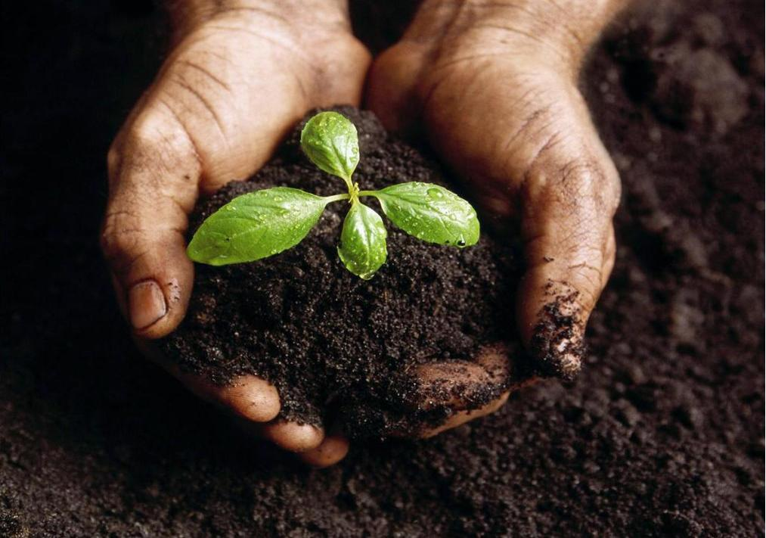
Почва-это верхний плодородный слой суши, в котором живут растения, животные и микроорганизмы.

Slide 3
Состав почвы:
-частички минералов
-вода
-воздух
-разложившиеся остатки животных и растений
-перегной
-глина
-песок
-соли
-микроорганизмы

Slide 4
Плодородие почвы - способность почвы удовлетворять потребность растений в элементах питания, влаге и воздухе, а также обеспечивать условия для их нормальной жизнедеятельности.
Перегной, гумус -черное вещество почвы, состоит из полуразрушившихся остатков растений и животных

Slide 5
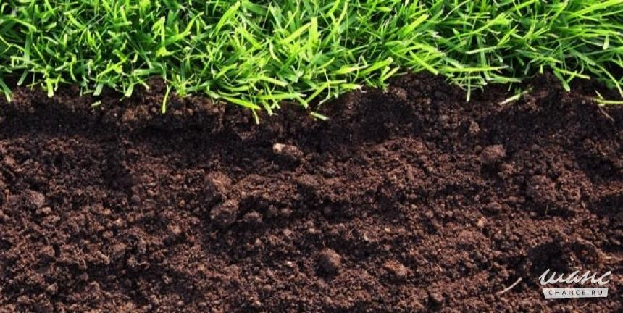
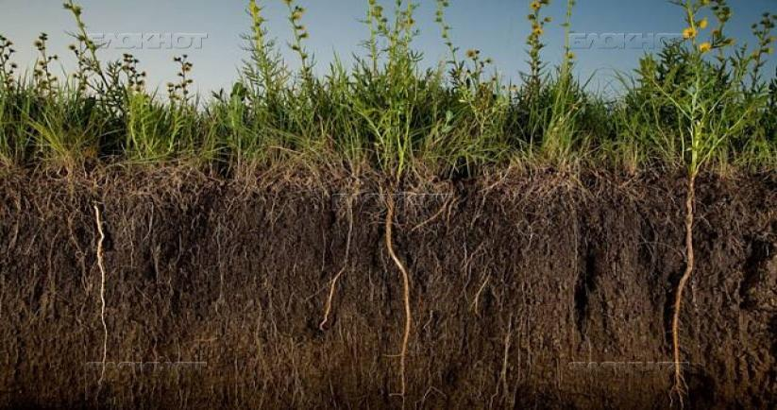

Slide 6
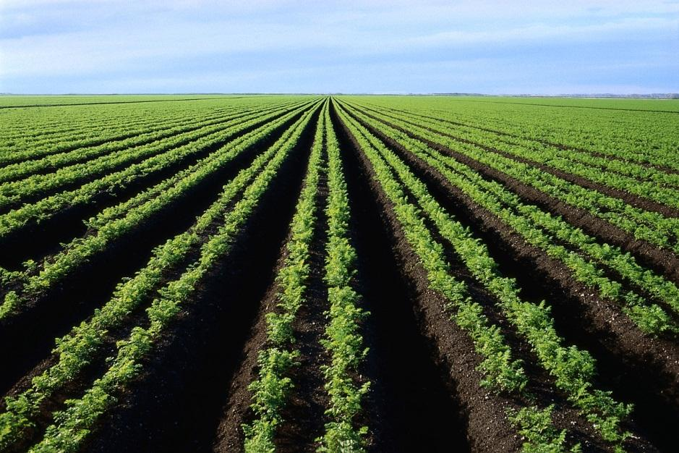

Slide 8
Что необходимо делать для защиты почвы:
сажать лесные полосы;
правильно распахивать почву на склонах;
зимой проводить снегозадержание;
применять удобрения и ядохимикаты в меру;
умеренно орошать;

Slide 9
Берегите почву!

